Slide 1
Мастер класс
по теме:
Ментальная арифметика. Давайте попробуем.
Выполнил: учитель начальных классов Степанищева Г.Ф.

Slide 3
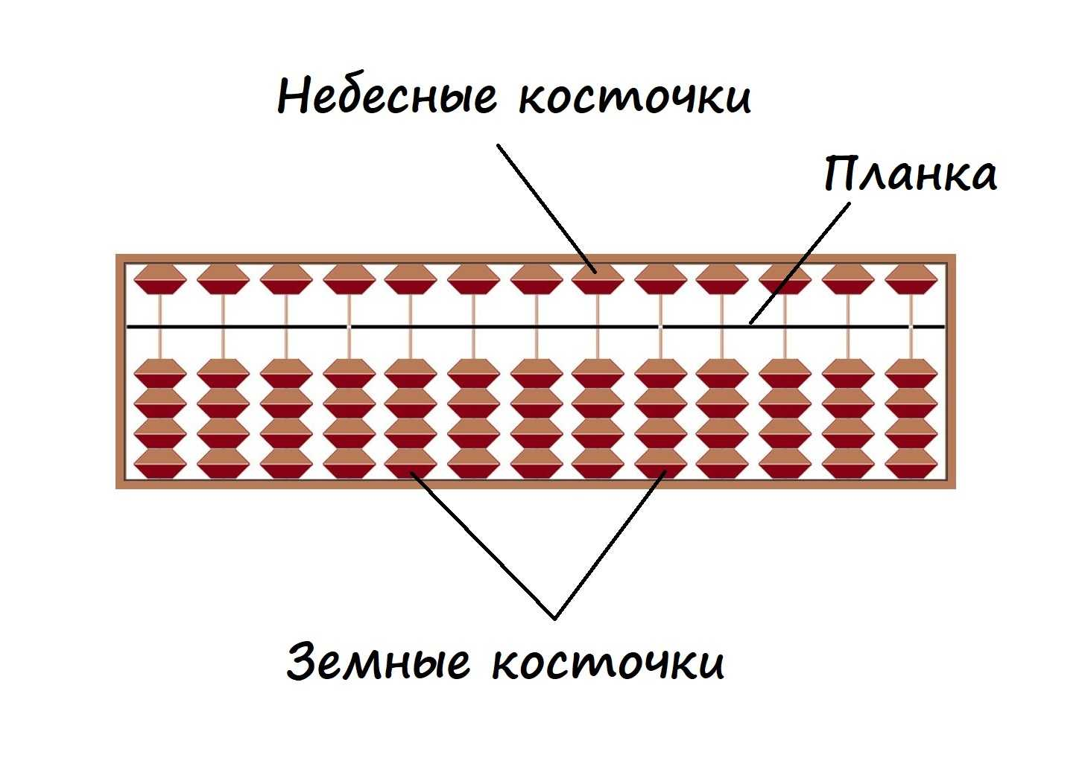

Slide 4
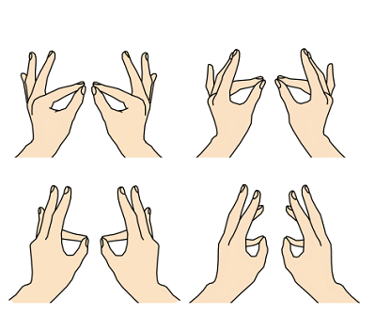
Кинезиологическая минутка

Slide 5
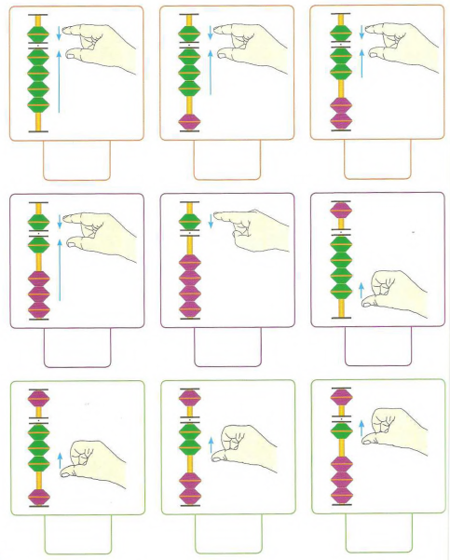
6 | 7 | 8 | 9 | 10

Slide 6
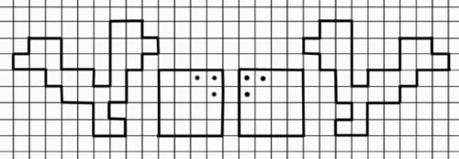

Slide 7
Тест Струпа

Slide 8
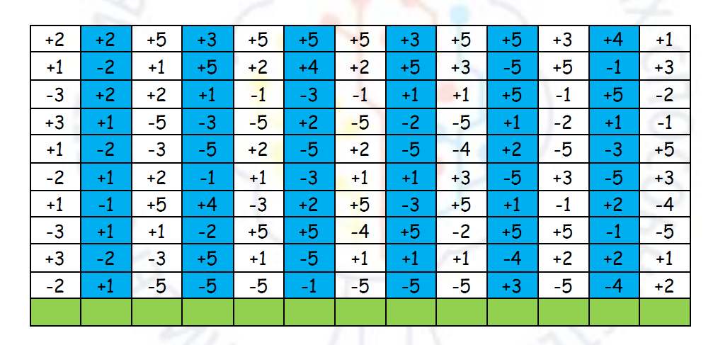

Slide 9
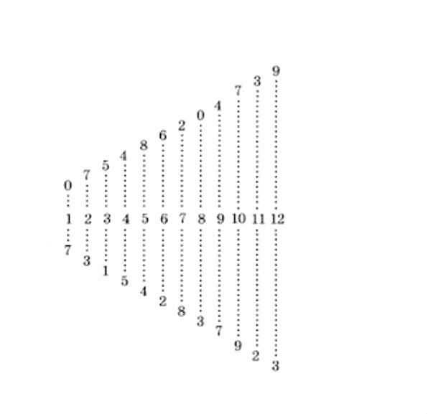

Slide 10
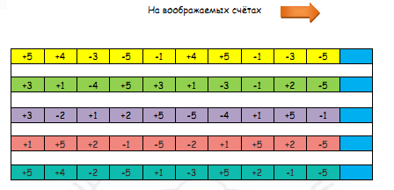

Slide 11
Рефлексия.
Меня заинтересовала программа.
- Мне это не интересно.

Slide 12
Рефлексия.
Меня заинтересовала программа.
- Мне это не интересно.

Slide 13
Спасибо за внимание!

